Slide 1
Ранній шлюб. “За” та “проти”

Slide 2
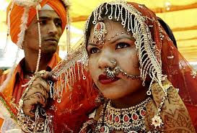
Трохи з історії
Ще 60-65 років тому в Індії більше 50 % дівчат, які не досягли 14 років вже були одружені, що призводило до численних особистих трагедій , адже в Індії і донині заборонені розлучення . Але в глухих селах дівчаток таємно видають заміж у 10-11 років. Такий шлюб вважається незаконним. Правда варто зауважити , що в Індії після весілля дівчинки залишаються жити вдома зі своєю родиною до настання статевої зрілості і лише тільки після цього віддаються у власність чоловіка.

Slide 3
Недоліки раннього шлюбу:
Спільне проживання з батьками
Найчастіше у молодих людей, що вирішили одружитися, ще немає власного житла. Як наслідок цього, практично неминучий контроль старшого покоління над молодшим.

Slide 4
“Ще не нагулятися“
Досить часто молоді люди, розписавшись, раптом помічають, що ще не нагулялися. І тоді замість того, щоб проводити час разом, молоді люди, кожен у своїй компанії, надолужують те, що не встигли. У підсумку в молодій сім'ї починаються перші проблеми.

Slide 5
Побут
Молоді люди, що щойно вступили в шлюб, часто смутно уявляють, що чекає їх після медового місяця.Дуже велику роль у розпаді ранніх шлюбів грає і фінансова несамостійність молодого подружжя.

Slide 6
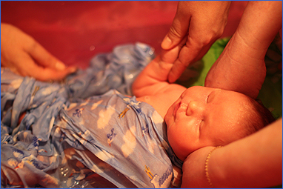
Дитина
Звичайно, народження дитини в сім'ї - одна з найщасливіших подій у житті подружжя. Але найчастіше молоді люди виявляються не готовими до тієї відповідальності, яка з'являються у них після появи малюка.

Slide 7
Хибна мотивація
Як правило, ранні шлюби грунтуються не на любові, а на взаємній прив'язаності, а точніше - на статевому потязі партнерів. Як тільки воно насититься і перші почуття пройдуть, залишиться тільки розчарування і невдоволення один одним.

Slide 9
Переваги:
Здоров’я молодят
Молодому організму легше переносити всі стреси і боротися з труднощами, в тому числі і сімейними.

Slide 10
Здатність йти на компроміс
У молодому віці характер
і звички ще не сформувалися,
вони більш гнучкі.

Slide 11
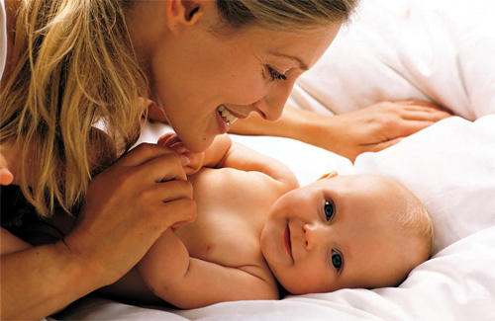
Заміжжя допомагає подорослішати
Подружнє життя допомагає подорослішати психологічно і стати більш самостійним, тому що з'являється відповідальність не тільки за себе, але і за дружину і дітей.

Slide 12
Оптимальний вік для народження дітей
Якщо вірити статистиці,
то діти, народжені в ранніх
шлюбах, зазвичай міцні і здорові.
До того ж, багато труднощів,
пов'язані з вихованням дитини, в юності переносяться набагато
легше, ніж у більш старшому віці.
Додаткова перевага раннього
народження дітей у тому,
що у молодих батьків
зазвичай міцніші і
дружні відносини з
власними дітьми,
що пов’язано з невеликою
різницею у віці.

Slide 13
Переваги сімейних для роботодавця
Деякі роботодавці вважають, що якщо чоловік одружений, то він відповідальніше ставитиметься до поставлених завдань.

Slide 15
Власне опитування
Ми провели власне опитування і з 16 ранніх шлюбів 9 успішних.
За загальною статистикою в 90% випадках ранні шлюби закінчуються розлученням.
За статистикою кожний третій шлюб у світі невдалий.

Slide 16
Цікаво знати
Угорщина , Англія , Польща , Німеччина , Японія , Австралія , Єгипет і Алжир дозволяють дівчатам виходити заміж з 16 років , а у Франції це дозволено з 15 .

Slide 17
Канаді , в провінції Квебек мінімальним шлюбним віком для дівчат вважається 12 років. Також і в Парагваї , Чилі , і навіть у такій європейській країні , як Іспанія .

Slide 18
Висновок:
І нехай їм ще немає 18, або тільки виповнилося ... Адже їх Господь береже, якщо це справжнє кохання, він не дозволить їх розлучити. Нехай подарує їм неземне щастя, поменше хмар над головою, більше розуміння, взаємоповаги і терпіння. Адже не дарма ж наші дідусі і бабусі бажають на весіллях онукам: «Любіть один одного, цінуй один одного, поважайте один одного. І дай Бог вам терпіння! ». І вони мають рацію. Любити один одного мало. Потрібно не забувати про все інше.

Slide 19
Дякуємо за увагу!!!
Підготували:
Миколаєнко Катерина
Орлова Марія

